Slide 1

内表操作

Slide 2
内容概览
内表和结构的定义
内表数据的增加
内表数据的修改
内表数据的读取
内表数据的删除
多表数据的选取

Slide 3
内容概览
内表和结构的定义
内表数据的增加
内表数据的修改
内表数据的读取
内表数据的删除
多表数据的选取

Slide 4
内表及结构
内表和结构是什么？
结构类型 - 结构
表类型 – 内表
数据库表
内表
存储数据
写入数据
 | 工作区
选择数据
读取数据

Slide 5
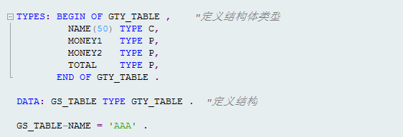
结构类型及结构的定义
结构类型属于一种复杂类型，由多个数据元素作为组建组成，参照结构类型生成的数据对象称为结构体。
使用TYPES和DATA语句构造内部的结构体的语法格式如下:
TYPES|DATA: BEGIN OF structure ,
field1 [TYPE type|LIKE dobj],
field2 [TYPE type|LIKE dobj],
…
fieldn [TYPE type|LIKE dobj],
END OF structure.
可以使用’-’符号访问结构体对象各组件：structure-field
说明：
Structure: 结构名称
Field：字段名称
Type：数据类型
Dobj：数据对象

Slide 6
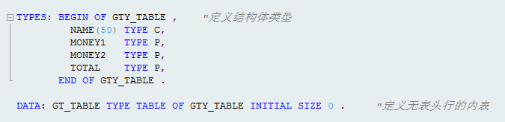
表类型及内表的定义
表类型是ABAP中的另外一种复杂类型，该类型的数据对象称为内表。表类型跟结构化类型相似。内表所占的内存不能在定义时确定，它会随着数据的增加不断的扩充它所需要的内存。
在程序中，内表可以通过TYPE/DATA语句中的Table of 附加项进行构造：
TYPES|DATA: itab TYPE|LIKE tabkind OF linetype [WITH KEY] [INITIAL SIZE n] .
说明：
Itab：内表名称
Tabkind：表类型（标准表，排序表，哈希表）
Linetype：行类型
Initial size n：如果n为0或者不指定的话，程序会为内表分配初始化为8K大小的内存。当内表在使用过程中超过了这个内存的时候会自动增加内存

Slide 7

内表的分类
标准表（STANDARD TABLE）
系统为该表每一行生成一个逻辑索引。填充表时可以将数据附加在现有行之后，也可以插入到指定的位置，程序对内表的寻址可以通过关键字或者索引进行。在对表进行插入、删除等操作时，各行数据在内表的位置不变，系统仅重新排列各数据行的索引值。
DATA: itab TYPE [STANDARD] TABLE OF linetype .
排序表（SORTED TABLE）
也具有一个逻辑索引，不同之处是排序表总是按其表关键字升序排序后再进行存储，其访问方式与标准表相同
DATA: itab TYPE SORTED TABLE OF linetype WITH UNIQUE|NON-UNIQUE KEY keyname.
哈希表（HASHED TABLE）
没有索引，只能通关关键字来访问，系统用哈希算法来管理表中的数
DATA: itab TYPE HASHED TABLE OF linetype WITH UNIQUE KEY keyname.
另外，还有一般类型表：INDEX TABLE 和任意表：ANY TABLE
这两种表类型可以定义数据类型，但是不能生成数据对象，数据对象一般是在程序中动态指定的，一般是在Perform程序块或者是Field Symbols里使用

Slide 8
内表的种类
排序表和哈希表在使用时必须要指定关键字段
标准表：WITH KEY KEY key1 key2 keyn .
排序表：WITH [NON-UNIQUE 或者UNIQUE] KEY key1 key2 keyn.
哈希表：WITH UNIQUE KEY key1 key2 keyn.
在指定关键字的时候还应该注意，被指定的字段不可以是内表或者是引用类型.
扁平结构内表的默认表关键字是非数字和非内表的组件字段；如果内表行中含有内表类型字段，则没有内表关键字
一般性类型 | ANY TABLE
 | INDEX TABLE
 |  |  |  |  | HASHED Table
STANDARD TABLE |  |  | SORTED TABLE
 | 完全类型

Slide 9
表头行
在创建内表的同时可以使用选线 With header line 隐式的定义一个工作表头行，也称作内表工作区
DATA: itab TYPE tabletype WITH HEADER LINE.
用以上语句创建内表的同时就隐含的创建了一个内表的工作区
内表的引用方法： itab[]
工作区的引用方法：itab
表头行或者工作区
 | 内表的表头行
内表

Slide 10
其他定义语句
参照数据库表定义结构/内表
DATA strucutre TYPE dbtable.
DATA itab TYPE TABLE OF dbtable.
也可以参照数据字典中的结构/表类型
参照数据库表定义结构
TABLES dbtable.
参照内表定义结构
DATA structure LIKE LINE OF itab.
快速定义带有表头行的内表
DATA: BEGIN OF itab OCCURS n,
field1 TYPE type,
field2 TYPE type,
…
END OF itab.

Slide 11
内容概览
内表和结构的定义
内表数据的增加
内表数据的修改
内表数据的读取
内表数据的删除
多表数据的选取

Slide 12
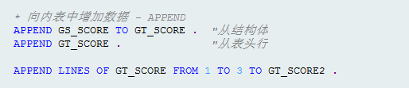
内表数据的增加
追加 – APPEND
APPEND 相当于在内表的最后追加一行，它只能使用在索引表中而且最好是标准表。而标准表是ABAP编程中最常用的表，所以这个语句很重要。
APPEND [line|INITIAL LINE] TO itab .
APPEND LINES OF itab1 [FROM n1] [TO n2] TO itab2 .
说明：
line：结构
itab：内表
Idx：索引值

Slide 13

内表数据的增加
插入 – INSERT
将行插入到内表中指定的位置，需要使用INSERT 语句。对于索引表，可以指定某行的索引，则新行将插入到该索引所代表的行之前；对于哈希表，不 能指定行的索引，系统会按照关键字将新行插入其特殊位置。给内表插入行可以为单行，也可以为多行，甚至可以把整个内表的数据插入到其他内表中。
按照索引值插入（只能用于索引表）
INSERT line INTO itab INDEX idx .
按照关键字插入（可以用于所有表）
INSERT line INTO TABLE table .
多行插入
INSERT LINES OF itab1 [FROM n1] [TO n2] INTO [TABLE] itab2 [INDEX idx].

Slide 14
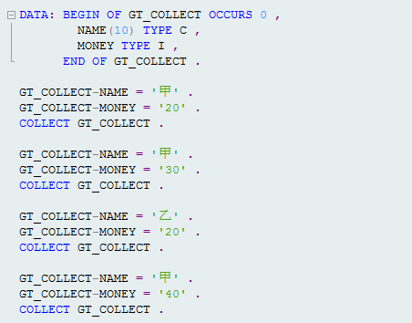


内表数据的增加
聚集附加 – COLLECT
这个语句的作用是将工作区里的关键字段值跟内表里的字段比较，如果相同的话不在内表里追加行，而是将工作区里的数值字段值跟内表里的相关行的字段值累加，然后将工作区里的数字值更新到内表的相关行里；如果比较后没有在内表里找到相关行就将工作区里的内容添加到内表里.
COLLECT line INTO ITAB.
显示数据

Slide 15
内容概览
内表和结构的定义
内表数据的增加
内表数据的修改
内表数据的读取
内表数据的删除
多表数据的选取

Slide 16

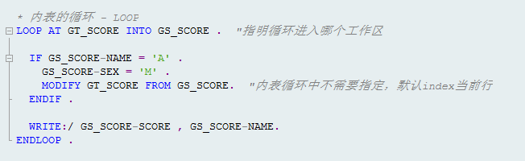
内表数据的修改
修改 – MODIFY
根据索引更改内表的语法如下：
MODIFY itab [FROM wa] [INDEX idx] [TRANSPORTING f1 f2 …].
使用表关键字来更改内表行可以应用于所有类型的内表，语法如下：
MODIFY TABLE itab FROM wa [TRANSPORTING f1 f2 …].

Slide 17
内容概览
内表和结构的定义
内表数据的增加
内表数据的修改
内表数据的读取
内表数据的删除
多表数据的选取

Slide 18
内表数据的读取
读取 – READ
对于索引表可以利用索引读取单行
READ TABLE itab [INTO wa | ASSIGNING <FS>] INDEX idx.
可以通过关键字读取任何类型的内表
READ TABLE itab WITH [TABLE] KEY K1 = f1 …
Kn = fn
[INTO wa | ASSIGNING <FS>] INDEX idx.
使用TABLE关键字，要求指定的KEY字段必须都是关键字段，并且把所有的关键字段都列出来，是哈希表读取时比较合适的语句
不使用TABLE关键字，指定的KEY字段不必都是关键字，也无需把所有关键字段都列出来，是索引表读取时比较合适的语句
对于所索引表的读取可以使用Binary search 语句加快读取速度. Binary search 叫做二分法搜索，可以成几倍得加过搜索速度。
条件： 1. 内表必须是索引表
2. 内表必须已经按照要搜索的关键字排序

Slide 19
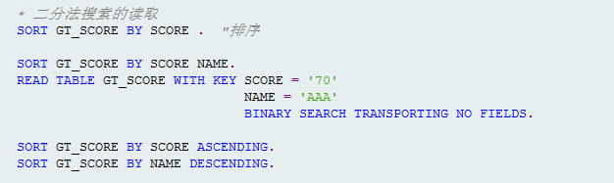
内表数据的读取
不进行传值 - TRANSPORTING NO FIELDS
排序
升序：ASCENDING
降序：DESCENDING
多个字段排序：SORT itab BY field1 field2 ASCENDING field3 DESCENDING

Slide 20
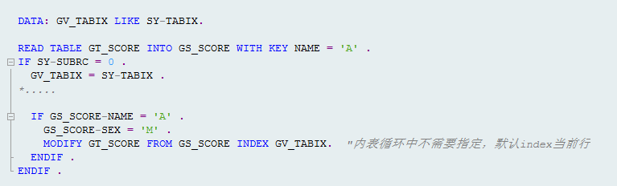
内表数据的读取
读取内表中的某一行，并修改该行
注意：
判断是否读取成功，使用sy-subrc系统变量
在修改内表内容时，需要单独指定index值

Slide 21
内容概览
内表和结构的定义
内表数据的增加
内表数据的修改
内表数据的读取
内表数据的删除
多表数据的选取

Slide 22
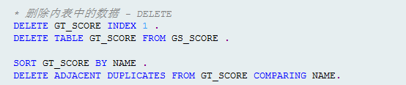
内表数据的删除
删除 – DELETE
根据索引删除内表的语法如下：
DELETE itab [FROM wa] [INDEX idx].
使用表关键字来删除内表行可以应用于所有类型的内表，语法如下：
DELETE TABLE itab FROM wa .
删除邻近的重复行
SORT itab BY field1 field2 .
DELETE ADJACENT DUPLICATES FROM itab [COMPARING field1 field2] .
清空内表
CLEAR: itab, itab[]. REFRESH: itab .

Slide 23
内容概览
内表和结构的定义
内表数据的增加
内表数据的修改
内表数据的读取
内表数据的删除
多表数据的选取

Slide 24
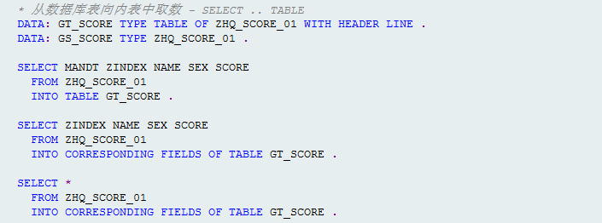
内表数据的增加
Open SQL语句取数 – SELECT
从数据库表中向内表/结构中取数：SELECT
取多条数据
SELECT field1 field2 field3
FROM database table
INTO [CORRESPONDING FIELDS OF] TABLE itab .
取出字段的值依序放入内表中的字段
取出字段的值对应放入内表中的字段
取出所有字段对应放入内表中的字段

Slide 25

结构数据的增加
从数据库表中向内表/结构中取数：SELECT
取单条数据
SELECT SINGLE field1 field2 field3
FROM database table
INTO [CORRESPONDING FIELDS OF] wa .
注意：SELECT是针对数据库进行的循环。如果不指定SINGLE或TABLE关键字，单次取出单条或多条数据，则需要使用ENDSELECT表明循环，从数据库表中循环取数满足条件的数据。但该语句不满足效率原则，已被废除。

Slide 26
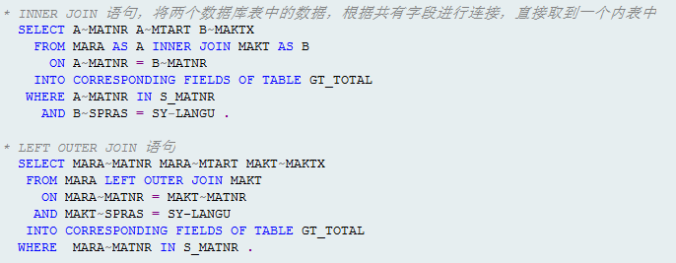
多表数据的选择
多表连接 – INNER JOIN
SELECT a~field1 a~field2 b~field3
FROM database1 AS a INNER JOIN database2 AS b
ON a~field1 = b~field1
INTO CORRESPONDING FIELDS OF TABLE itab
WHERE logexp.

Slide 27
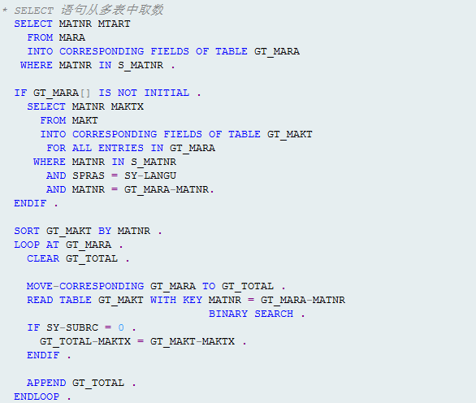
多表数据的选择
步骤：
SELECT 从db至itab1
检查itab1表体不为空
SELECT从db至itab2
使用FOR ALL ENTRIES IN关键字，根据itab1表单内容进行限制
排序itab2
循环itab1，读取itab2对应行，将数据赋值到总表itab3中
使用的限制条件
对应字段可比较
检查表不能为空

